Slide 1
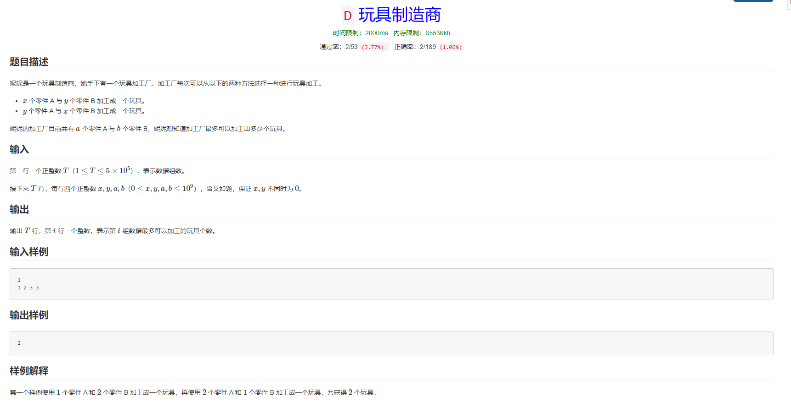
这题首先需要满足两个不等式，假设第一种方法制造k1个玩具，第二种方法制造k2个玩具
数量 | a | b
k1 | x | y
k2 | y | x
根据题目数据范围 ,num数值可能达到
因此我们使用二分搜索答案
每个二分的值表示当前check能否制造这么多数量的玩具
如果能制造，我们就搜索更大数值，不能制造，就搜索更小数值
1 2 3 4 5 6 7 8 9 | long long max = (long long) ((a + b) / (x + y)); long long l = 0 , r = max; while (l <= r) { long long mid = l + (r - l) / 2; int k = checkTotal(mid); if (k == 1)l = mid + 1; else r = mid - 1; } printf("%d\n" , l - 1);
由于这里的max最大可能为 ,那么计算 (l+r)/2 的过程可能会超出 int范围，这里可以采用 long long ，或者用 l+(r-l)/2来计算 mid
接下来是核心部分，检查某个数值的玩具能否被制造

Slide 2
如果 x==y ，那么我们直接计算即可
如果 x!=y ，我们考虑如下图表，这里假设 x>y
总数量num | a | b
k1 | (x - y) + y | y
k2 | y | (x - y) + y
不论k1和k2如何分配num
制造num个玩具一定消耗 num*y个A物品，消耗 num*y个B物品
此时剩余的A物品全部补齐用于制造第一类的数量，也就是a/(x-y)
剩余的B物品全部补齐用于制造第二类的数量，也就是b/(x-y)
这样我们得到的 (a + b ) / ( x - y ) 即为当前情况下能制造的最大数量，如果它大于等于num ，那就说明当前这个数量
是可以制造的
由于最开始规定了 x>y ，因此我们计算时替换成 |x-y| 即可，最开始的消耗替换为 min(x ,y)*num
1 2 3 4 5 6 7 8 9 10 11 12 13 14 15 | int } | checkTotal(long long num) { long long A = a; long long B = b; long long p = min(x , y); p *= num; A -= p; B -= p; if (A >= 0 && B >= 0) { if (x != y) { long long tmp = A / llabs(x - y) + B / llabs(x - y); if (tmp >= num)return 1; else return 0; } else return 1; } else return 0;

